Slide 1
Отношения между школой и родителями: партнерство или конкуренция?
Исмаилова Найля Алиевна,
ОГКОУ «Школа-интернат №88 «Улыбка»

Slide 2
«Семья и школа – это берег и море. На берегу ребенок делает свои первые шаги, получает первые уроки жизни, а потом перед ним открывается необозримое море знаний, и курс в этом море прокладывает школа. Это не значит, что он должен совсем оторваться от берега…»
Л.Кассиль

Slide 3
Цель воспитания
Активное участие, поддержка и понимание семьёй проблем ребенка на разных этапах его взросления
Привлечение родителей (законных представителей) детей к активному участию в воспитании собственного ребёнка
Создание условий для личностного развития ребёнка

Slide 4
Точки
контакта
согласия
единства
Успешность воспитательной деятельности

Slide 5
Современные тенденции взаимодействия семьи и школы-интерната
Возросла потребность в сотрудничестве
Реализуется практика привлечения родителей (законных представителей) детей к управлению школой-интернатом
Снижается отчужденность между педагогическими работниками и родителями (законными представителями) детей
Вырос уровень взаимных требований

Slide 6
Данные анкетирования родителей (законных представителей) детей ОГКОУ «Школа-интернат №88 «Улыбка»
Кто, на Ваш взгляд, играет главную роль в воспитании ребёнка?

Slide 8
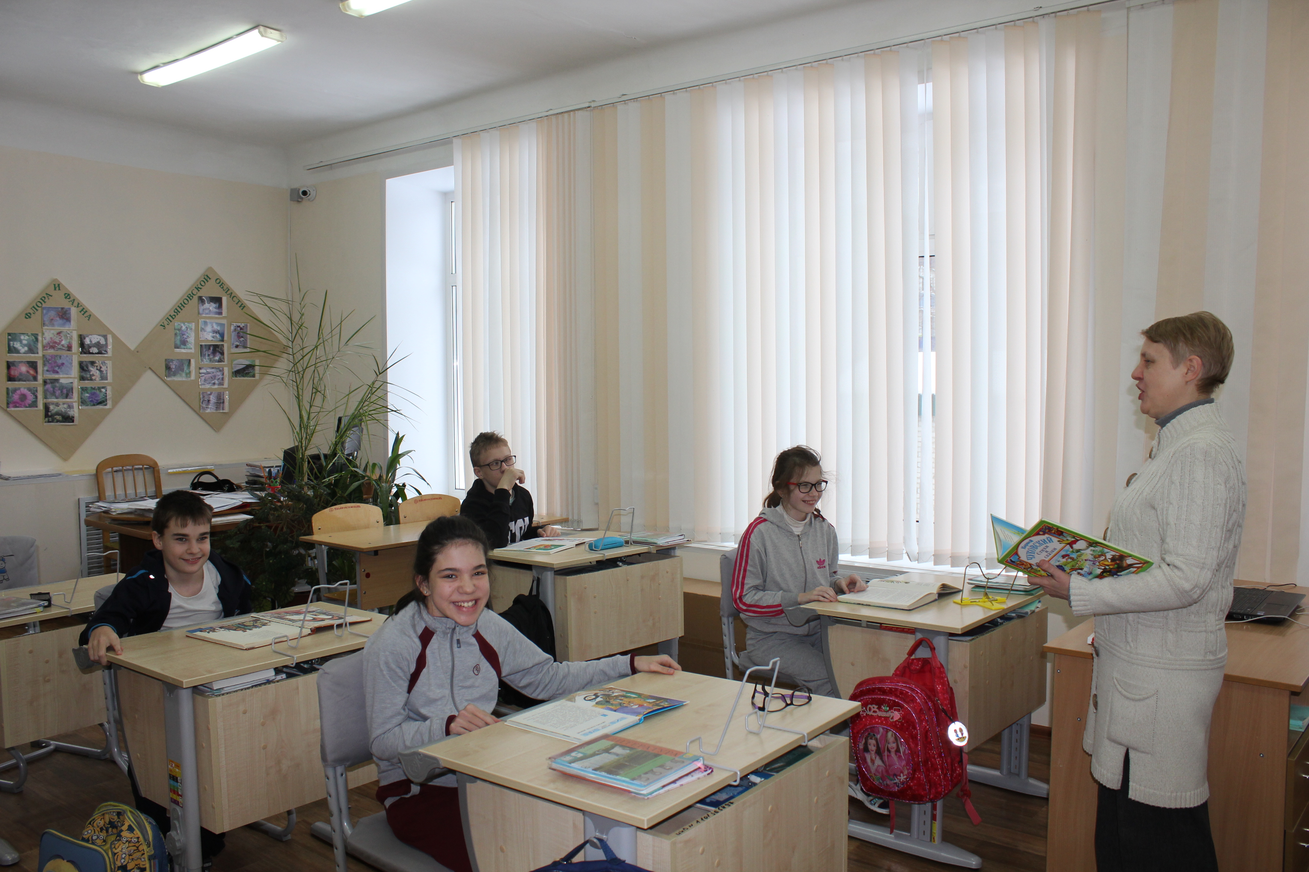
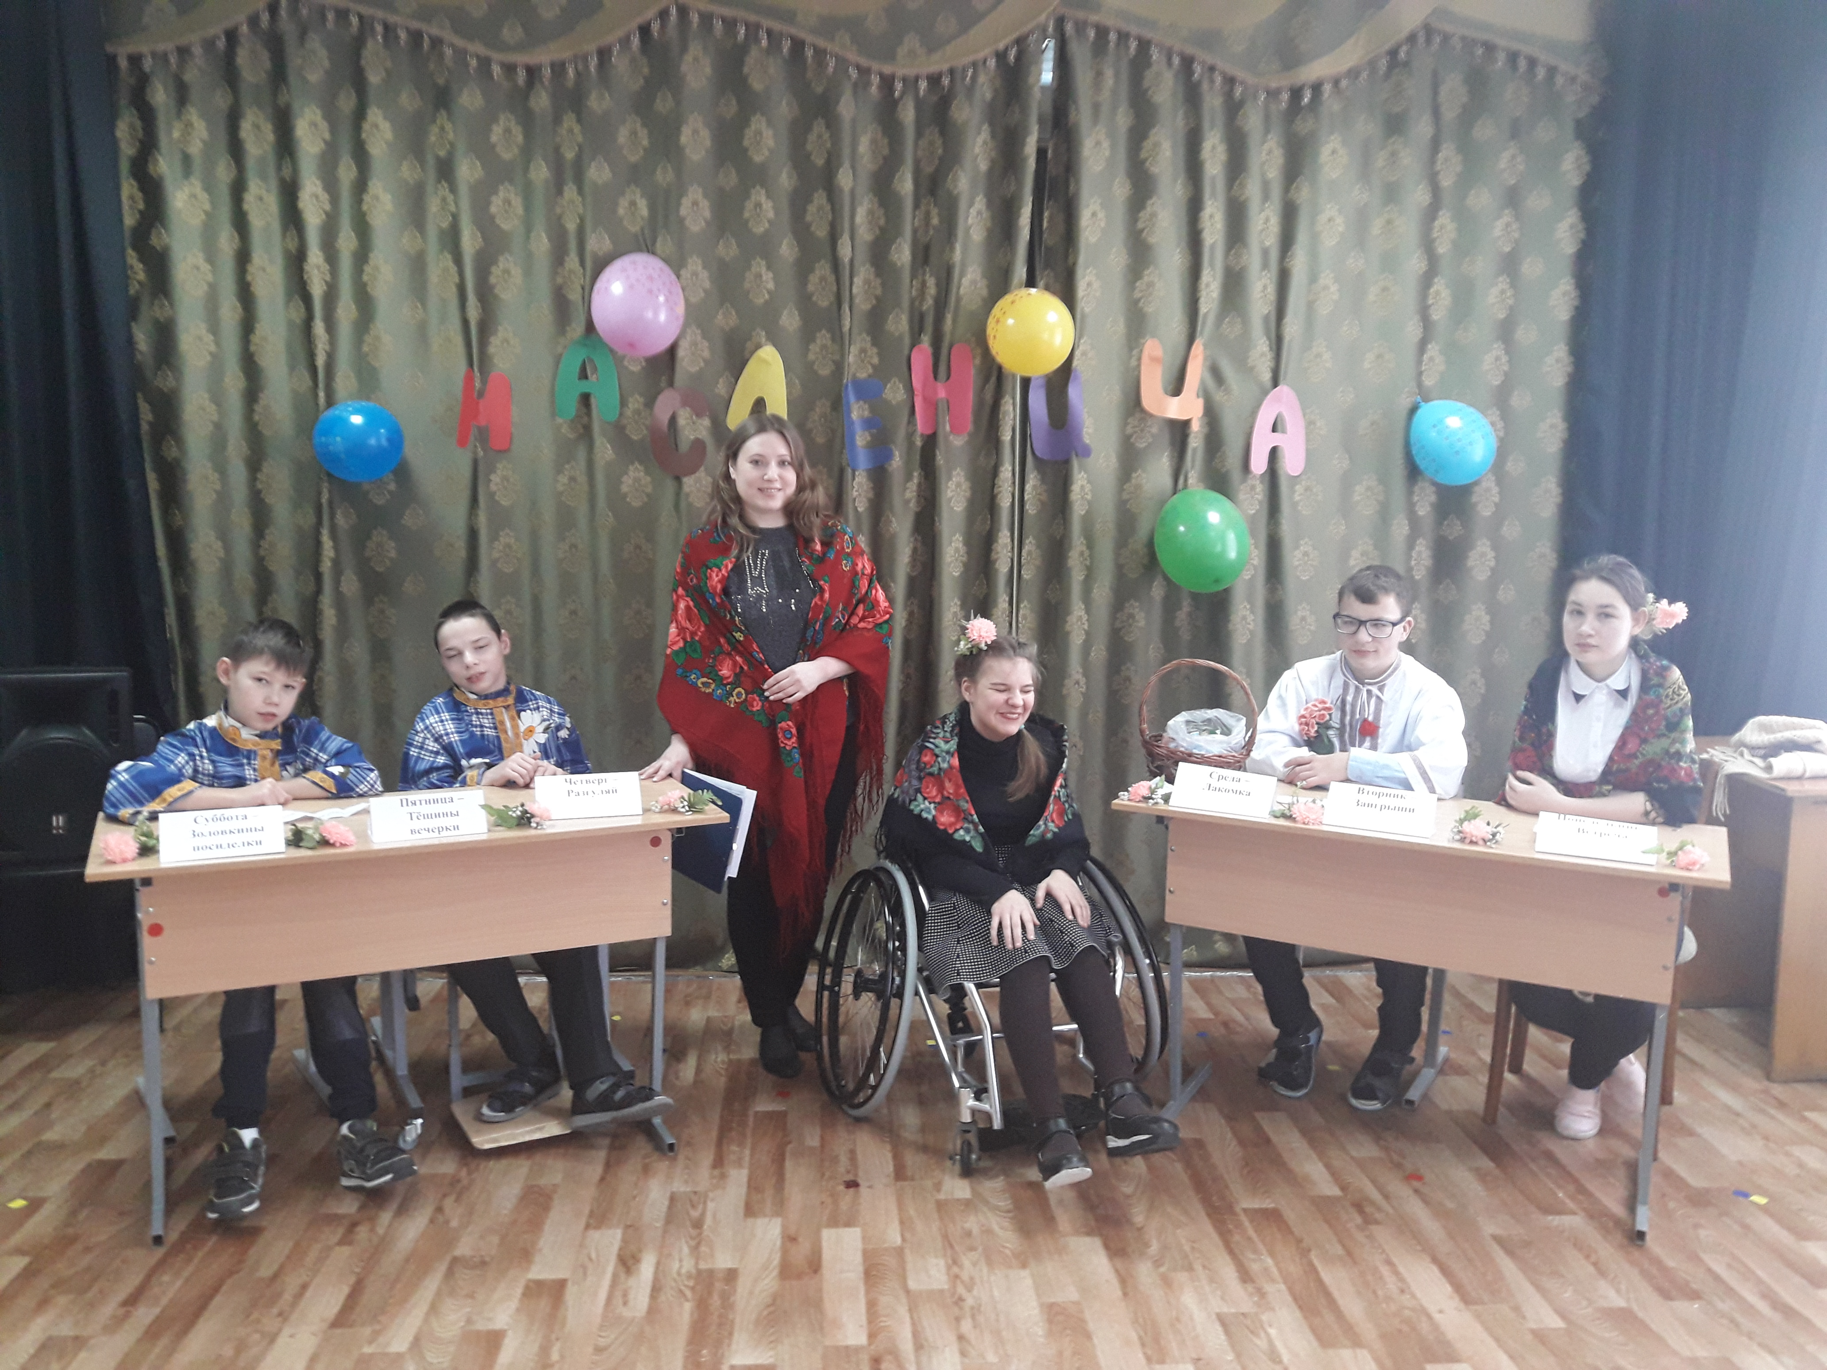

Slide 9
Нравственные нормы педагогических работников
- чувство ответственности перед родителями (законными представителями) обучающихся за обучение и воспитание их детей, за их психолого-педагогическую компетентность;
- активный и постоянный поиск педагогических контактов с родителями(законными представителями) детей;
- уважительное отношение к родительским чувствам, недопущение небрежной и необоснованной оценки способностей детей и их поведения;
- повышение авторитета родителей (законных представителей) в глазах детей);
- тактичность и обоснованность при предъявлении необходимых требований к родителям (законным представителям) детям;
- терпение при поступлении критических заявлений в свой адрес, учёт их в процессе профессионального саморазвития.

Slide 10
«В семье закладываются корни, из которых вырастают потом и ветви, и цветы, и плоды. На моральном здоровье семьи строится педагогическая мудрость школы»
В. Сухомлинский

Slide 11
Данные анкетирования родителей (законных представителей) детей ОГКОУ «Школа-интернат №88 «Улыбка»
Как Вы ощущаете себя в школе-интернате?

Slide 12
Данные анкетирования родителей (законных представителей) детей ОГКОУ «Школа-интернат №88 «Улыбка»
Кого Вы хотите видеть в родителях?

Slide 13
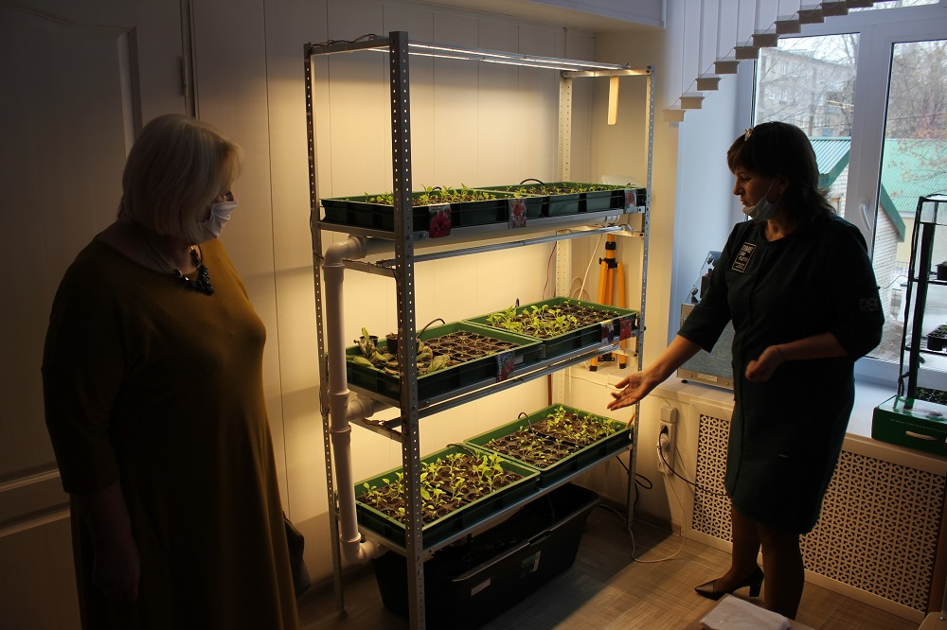

Slide 14
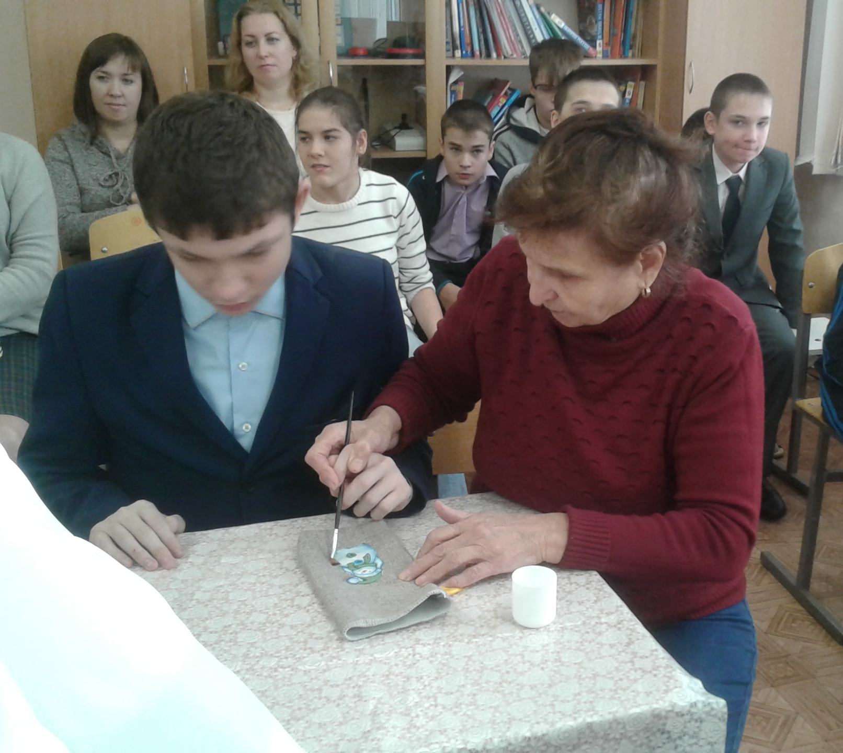

Slide 15
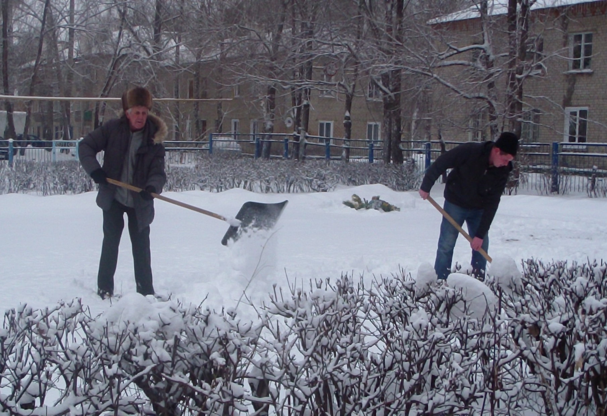
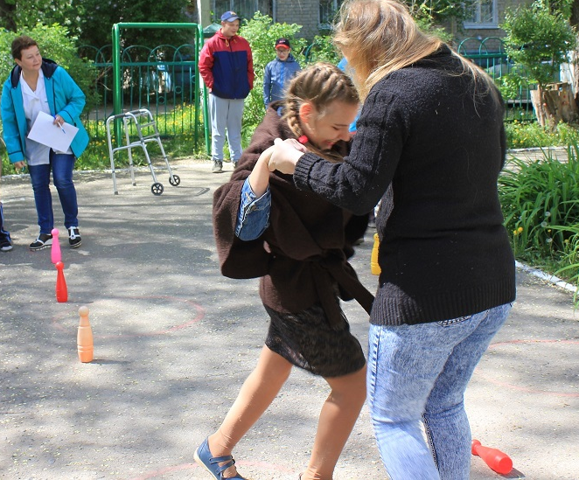
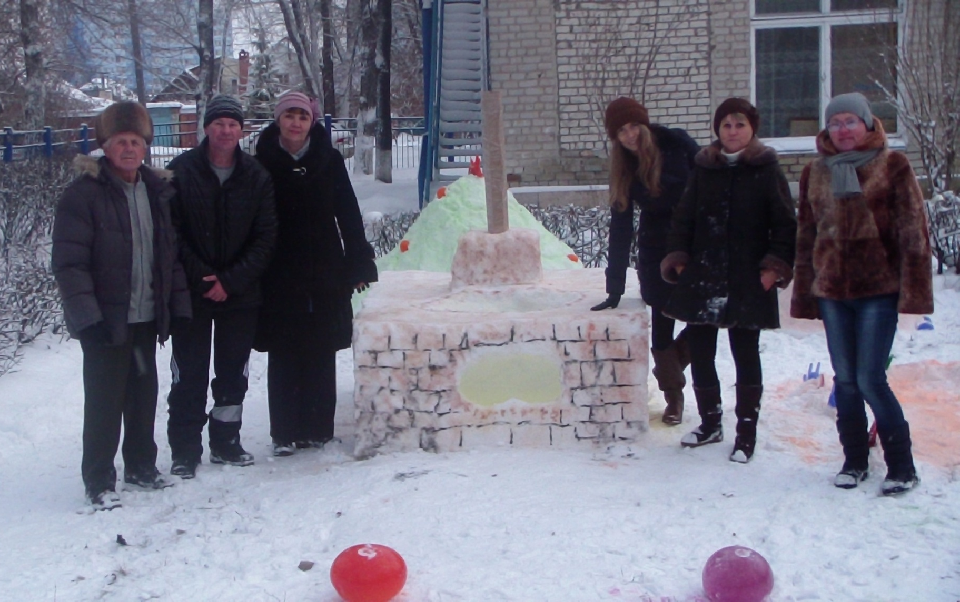

Slide 16
Социальный портрет семей обучающихся ОГКОУ «Школа-интернат №88 «Улыбка»
55
НЕПОЛНЫЕ СЕМЬИ
65
МАЛОБЕСПЕЧЕННЫЕ СЕМЬИ
7
МНОГОДЕТНЫЕ СЕМЬИ
5
ОПЕКАЕМЫЕ ДЕТИ
9
НАРУШЕНА ВОСПИТАТЕЛЬНАЯ ФУНКЦИЯ

Slide 17
Данные анкетирования родителей
(законных представителей) детей ОГКОУ «Школа-интернат №88 «Улыбка»
Основные источники конфликтов по мнению
родителей (законных представителей) детей

Slide 18
Данные анкетирования педагогических работников ОГКОУ «Школа-интернат №88 «Улыбка»
Основные источники конфликтов по мнению педагогических работников

Slide 19
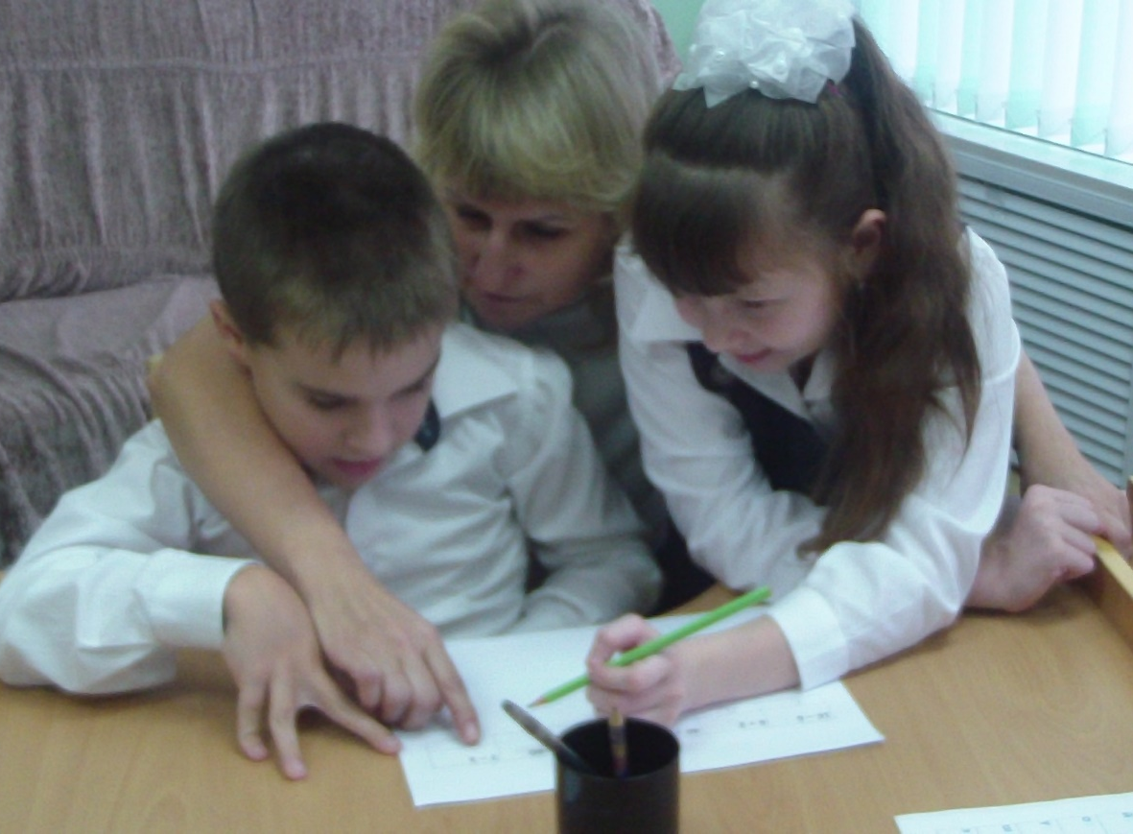
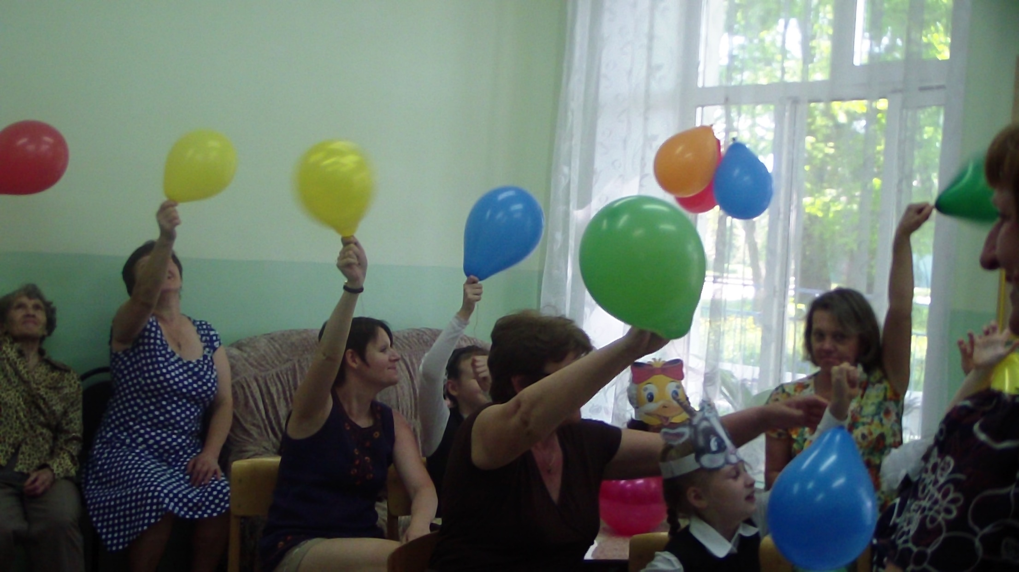

Slide 20
